Slide 1
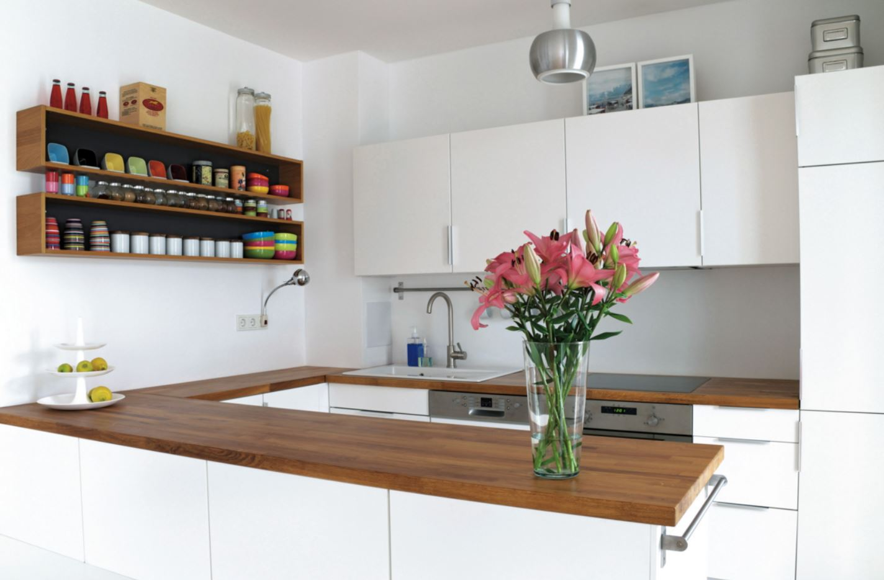
SCHÖNER WOHNEN

Slide 2


Wo spielt die Szene?

Slide 3
chaotisch
groß
klein
hell
dunkel
schön
hässlich
gemütlich
praktisch
modern
Familie Scheuer hat eine neue Küche. Wie findest du sie?
⬥ Ich finde sie …

Slide 4

(Arbeitsblatt)

Slide 5




SCHÖNER WOHNEN
 Wie viele Personen hörst du?
    1  2  3  4  5  6
…………………. …………………. …………………. ………………….
 Welche Eigennamen hörst du? (Vorname / Familienname / Stadt / Land …)
.............................................................................................................................
.............................................................................................................................
 Welche Wörter verstehst du?
.............................................................................................................................
.............................................................................................................................

Slide 6

Der neue Flur
Die neue Küche
Saras neues Zimmer

Slide 7

(Übungsheft Seite 48)

Slide 8
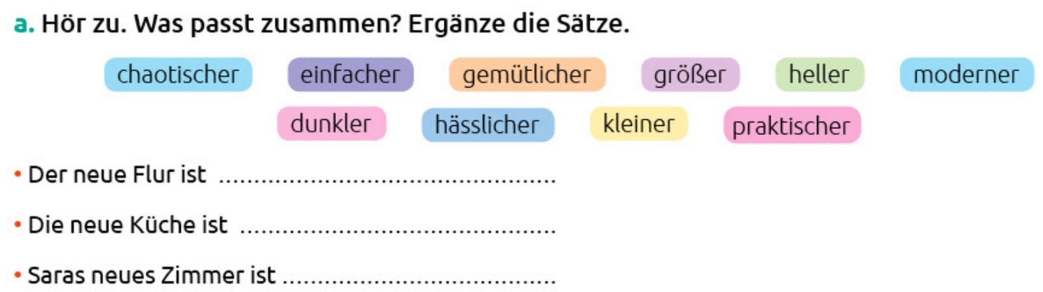
heller und moderner
größer, heller und praktischer
größer und gemütlicher

Slide 9
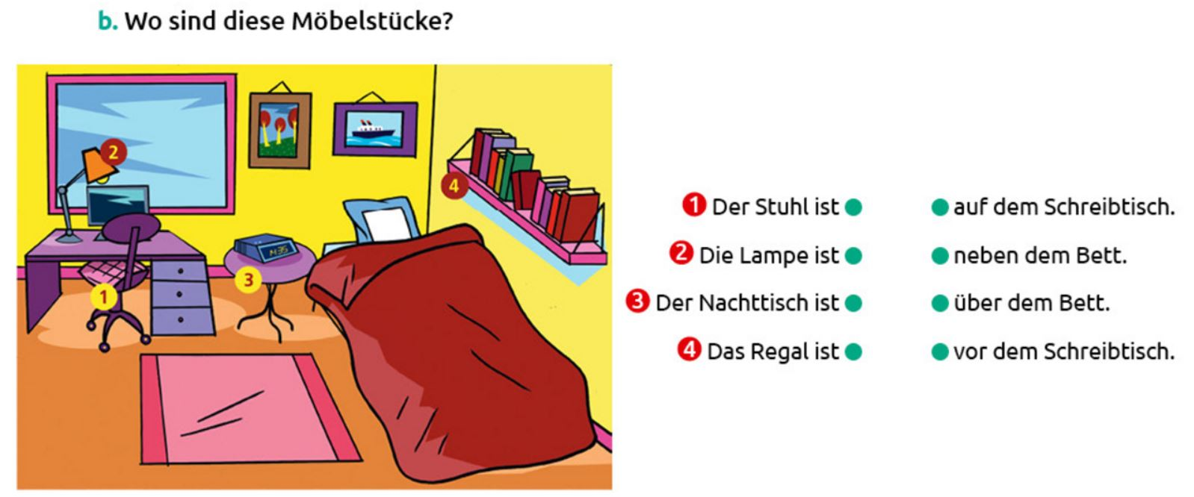

Slide 10

Familie Scheuer hat ein neues Haus!
⬥ Der neue Flur …
⬥ Die neue Küche …
⬥ Saras neues Zimmer …

